Slide 1

Github 开源之旅
第一季 启程

Slide 2


Slide 3





开源社区
sourceforge
google code
codeplex
开源中国

Slide 4
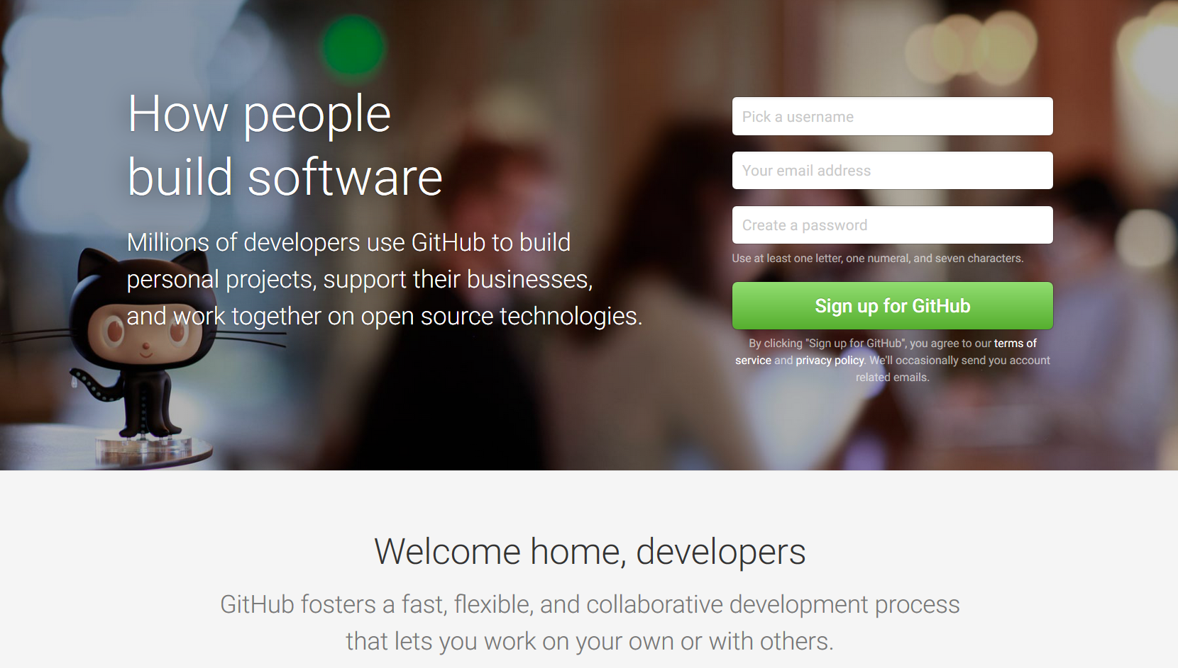
https://github.com

Slide 5

Github 的优势
只支持 Git
完整协议支持
在线文件编辑
社交网络元素
特色工作模式
私有仓库托管
Ruby on Rails

Slide 6

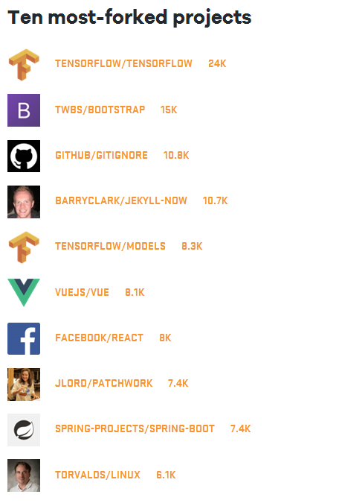
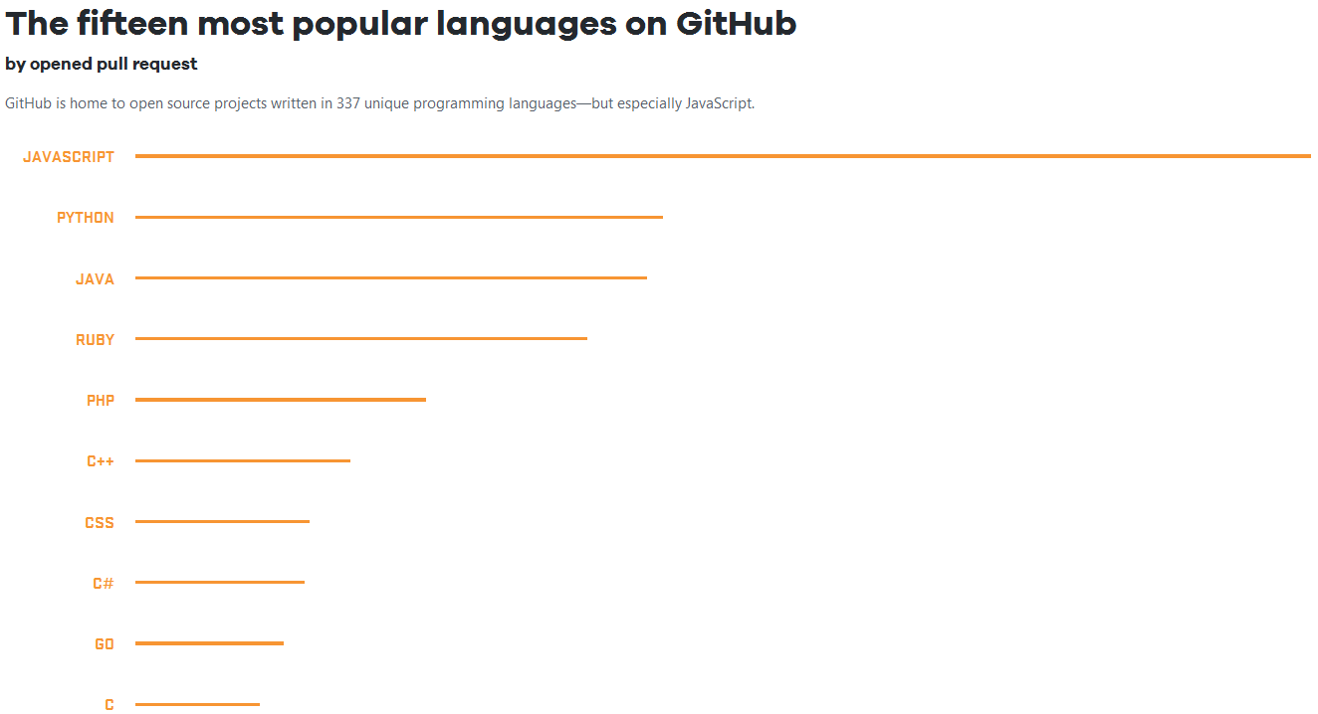
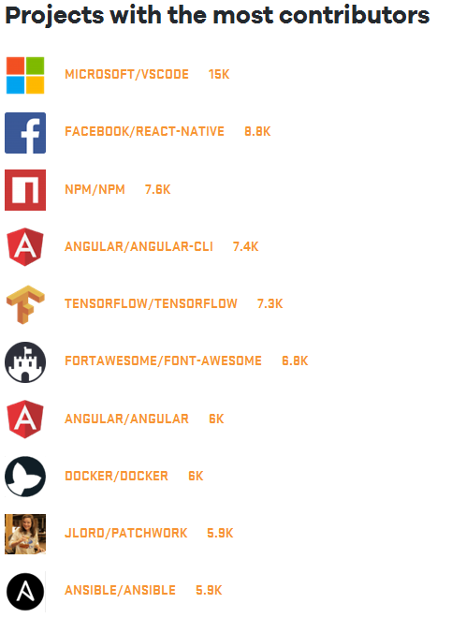
摘自github2017年度报告:
https://octoverse.github.com/

Slide 7
内容安排
01
02
Github 账号
个人主页
03
Github 仓库
04
05
Git 工具
Git 命令

Slide 8
课程目标
注册Github 账号
Github 个人主页
Star 收藏项目
Follow 关注高手
创建/删除 Github 远程仓库
建立本地仓库
本地仓库和远程仓库建立关联
本地仓库和远程仓库之间 push 和 pull

Slide 9

注册 Github 账号

Slide 10

通关任务
注册 Github 账户
要求：
真实姓名；
真实头像；
职业信息；
单位信息；
位置信息；

Slide 11

Github 个人主页

Slide 12
通关任务
Github 社交
要求：
查看个人主页Dashboard
Follow（关注）其他人
Star（收藏）项目
Watch（关注）项目

Slide 13

Github 仓库

Slide 14

通关任务
Github 仓库
要求：
创建 demo 仓库；
在 demo 仓库中操作；
设置 Github Page；
删除 demo 仓库；

Slide 15

Git 工具

Slide 16
Git 工具分类
命令行
Bash、Cmd、Power Shell，等
GUI
Git GUI、Github Desktop，等
IDE 集成
Visual Studio、Eclipse、IntelliJ IDE，等

Slide 17

Git 工具下载及安装
https://git-scm.com/

Slide 18
设置 Git 参数
# 显示当前的 Git 配置
git config --list
# 设置提交仓库时的用户名信息
git config --global user.name “xxxx”
# 设置提交仓库时的邮箱信息
git config --global user.email “xxxx@xx.xx”

Slide 19
通关任务
下载并安装 Git 工具
要求：
安装 Git 工具；
Git Bash 中运行 git --version 验证安装是否成功；
配置 Git Bash 环境；

Slide 20

Git 命令

Slide 21
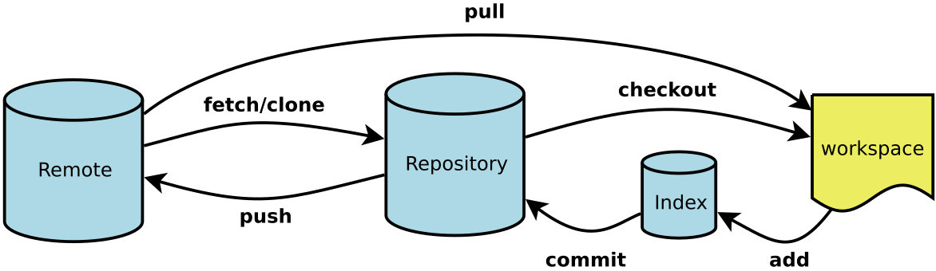
说明：
Workspace：工作区
Index / Stage：暂存区
Repository：仓库区（或本地仓库）

Slide 22
Git Bash 命令
新建代码仓库
# 在当前目录新建一个 Git 代码库
git init
# 下载一个项目和它的整个代码历史
# url 格式: https://github.com/[userName]/reposName
git clone [url]

Slide 23
Git Bash 命令
添加删除文件
# 添加指定文件到暂存区
git add [file1] [file2]
# 删除工作区文件，并且将这次删除放入暂存区
git rm [file1] [file2]
# 改名文件，并且将这个改名放入暂存区
git mv [file-origin] [file-renamed]

Slide 24
Git Bash 命令
代码提交
# 提交暂存区到仓库
git commit –m [message]
# 直接从工作区提交到仓库
# 前提该文件已经有仓库中的历史版本
git commit –a –m [message]

Slide 25
Git Bash 命令
查看信息
# 显示变更信息
git status
# 显示当前分支的历史版本
git log
git log --oneline

Slide 26
说明：
Workspace：工作区
Index / Stage：暂存区
Repository：仓库区（或本地仓库）
Remote：远程仓库，例如：Github

Slide 27
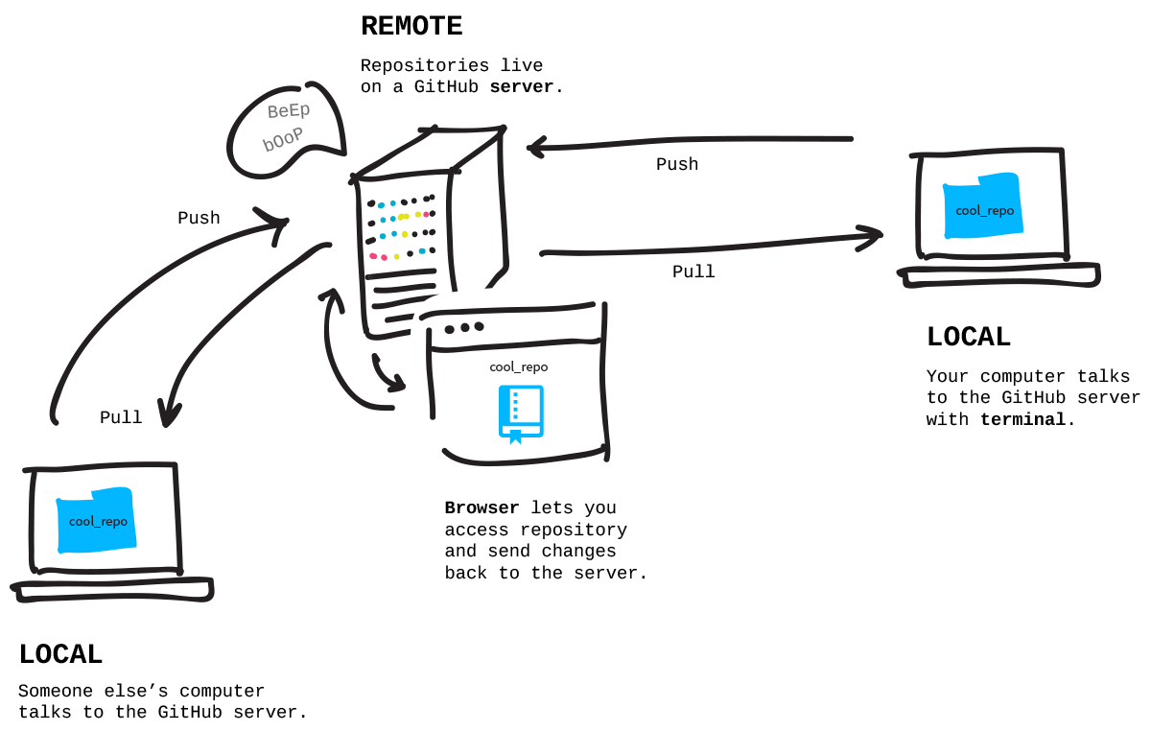

Slide 28
Git Bash 命令
同步远程仓库
# 增加远程仓库，并命名
git remote add [shortname] [url]
# 将本地的提交推送到远程仓库
git push [remote] [branch]
# 将远程仓库的提交拉下到本地
git pull [remote] [branch]

Slide 29

通关任务
本地练习 Git
要求：
在自己电脑中建立文件夹demo；
在 demo 中初始化仓库；
在 demo 中创建 README.md 文件，文件内容随意；
把 README.md 文件，提交到本地仓库中；
在自己的 Github 账户中创建 demo 空仓库；
把自己本地的 demo 仓库与远程（上一步）demo 仓库关联上；
把本地的 demo 仓库中的内容 push（同步）到远程 demo 仓库中；
在 Github 的 demo 仓库中，验证存在文件：README.md；

Slide 30
通关任务
在线练习 Git
要求：
网址：https://try.github.io/
打通所有关；
理解并记忆每关的命令；

